Slide 1
CV勉強会
3-1-2 「コントラストとシャープネス」
~ 3-2 「人間の視覚」
株式会社エム・ソフト
近藤陽志
2016/7/24

Slide 2
担当範囲
3-1-2 コントラストとシャープネス
3-2 人間の視覚

Slide 3


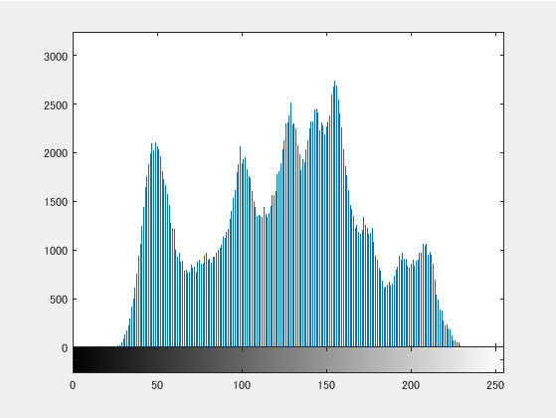
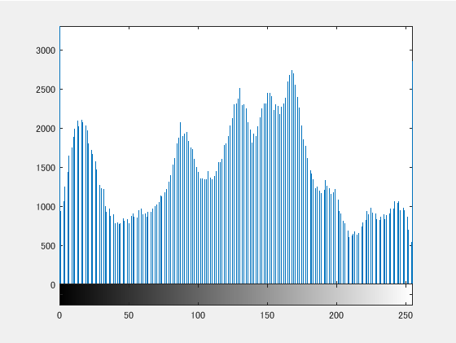
3-1-2 コントラストとシャープネス
コントラスト～画像のヒストグラムの分布の広がり

Slide 4
3-1-2 コントラストとシャープネス
コントラストの評価値
C1 : I_{max} – I_{min}
画像の明暗さ
C2 : (I_{max} – I_{min} ) / (I_{max} + I_{min})
Michelsonコントラスト 視覚に対する刺激値
C3 : I_{max} / I_{min}
ディスプレイなどが表現できる明暗比

Slide 5
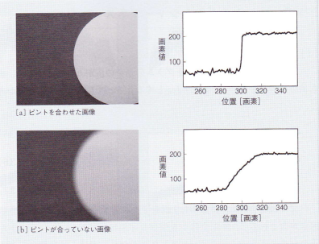
3-1-2 コントラストとシャープネス
シャープネス（鮮鋭度）～エッジ付近の画素値変化
鮮鋭度の計測
①画素値変化を計測する

Slide 6
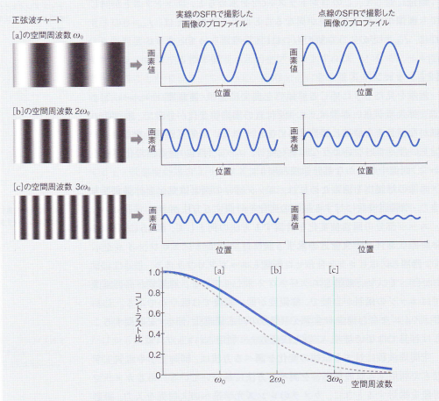
鮮鋭度の計測
②空間周波数に対する
振幅の変化を調べる
→周波数応答を調べる

Slide 7
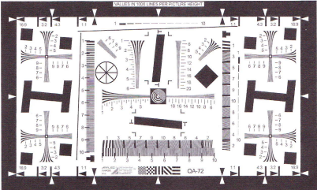
3-1-2 コントラストとシャープネス
解像力(解像度)
解像力テストチャートを撮影

Slide 8
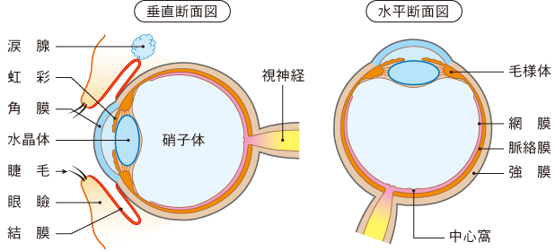
3-2 人間の視覚
眼球構造
画像参考：http://www.santen.co.jp/ja/healthcare/eye/eyecare/structure/

Slide 9
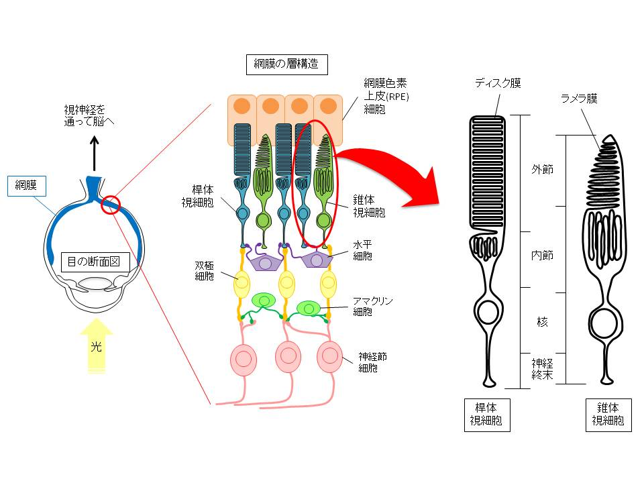
網膜断面の構造
画像参考：http://blog.livedoor.jp/gahtan/archives/65684586.html

Slide 10
3-2 人間の視覚
明所視
錐体細胞による視覚
L(赤), M(緑), S(青)錐体が存在
暗所視(< 0.01cd/m^2)
杆体細胞による視覚
１種類しかなく、色の識別はできない
薄明視（0.01~3.0cd/m^2）
錐体細胞と杆体細胞の両方が働く

Slide 11
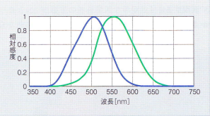
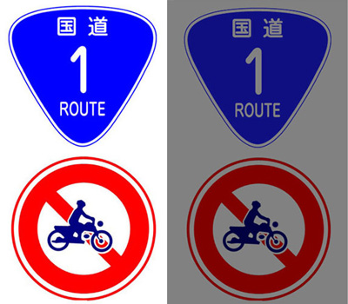
視感度特性
錐体細胞～555nmにピーク
杆体細胞～507nmにピーク
プルキニエ現象
暗い環境では赤い色が黒く、
見えにくくなる
参考：http://greenterrace5.blog.fc2.com/blog-entry-36.html

